Slide 1
EXOGÉNNE A ENDOGÉNNE PROCESY
1.C Veronika Drotárová

Slide 2
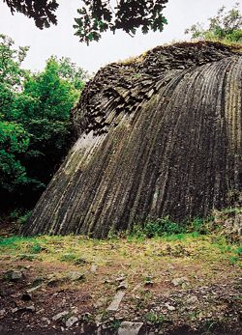
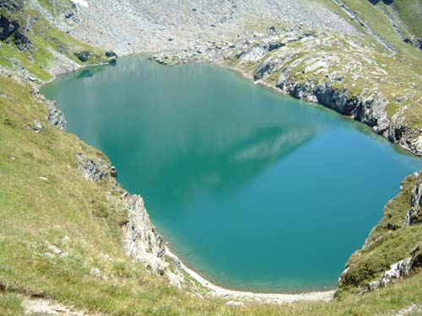
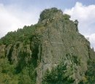
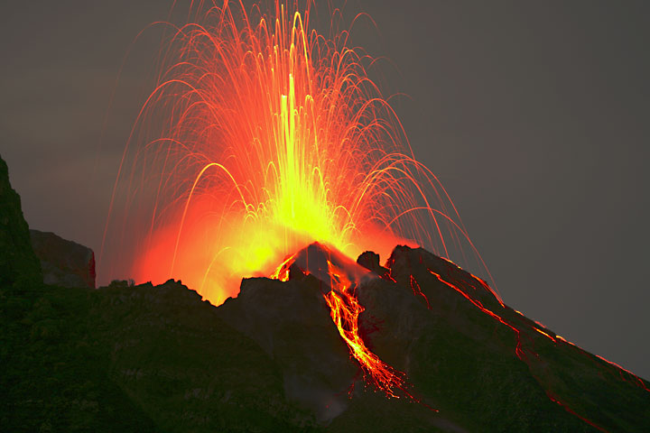
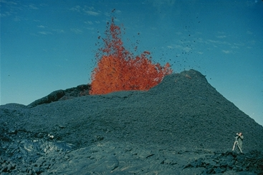
ENDOGÉNNE PROCESY
Vulkanizmus:
Maarová sopka Lac Noir vo Francúzsku
Vulkanická ihla Szabová skala
Čadičový prúd pod hradom Šomoška v Cerovej vrchovine
Stratovulkán Stromboli na ostrove Stromboli
Lávová sopka Mauna-Loa

Slide 3
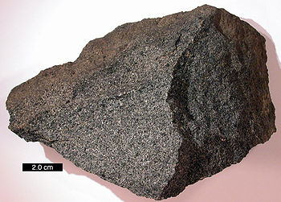
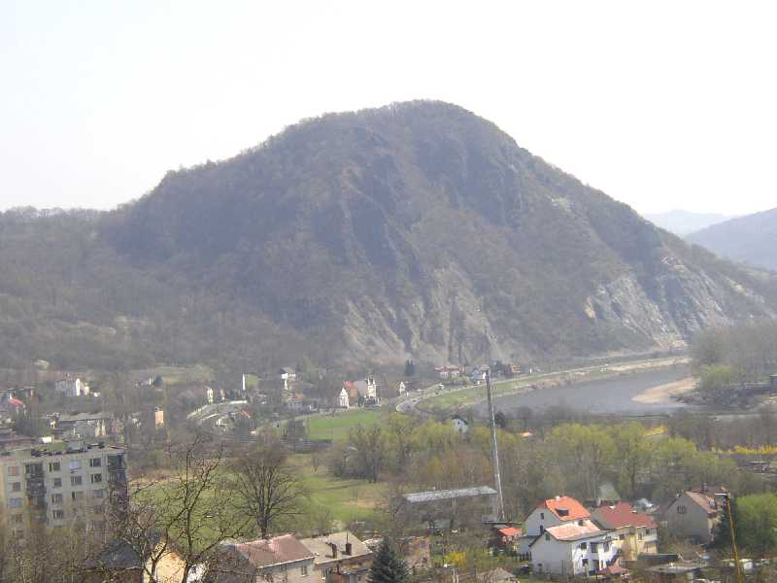
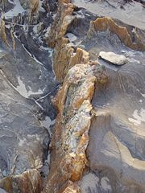
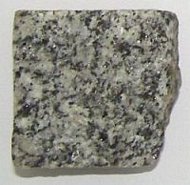
Magmatizmus:
Tmavá magmatická hornina Gabro
Kozí vrch pri Mošoviciach- vypreparovaný lakolit
Hlbinná vyvretá hornina žula
Kremenná žila vyvretá eróziou

Slide 4
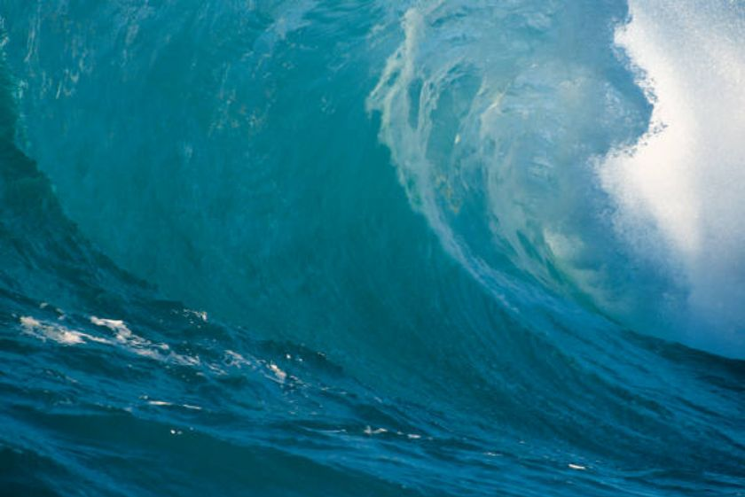
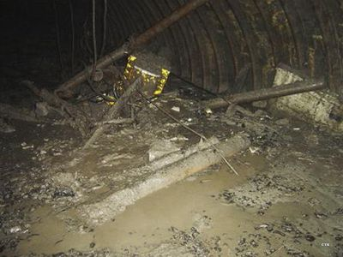
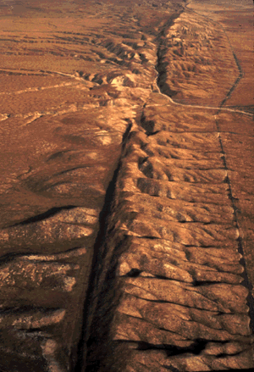
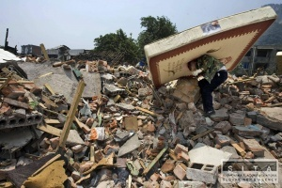
Zemetrasenia:
Tsunami
Tektonický zlom
Závalové zemetrasenie v bani v Novákoch
Zemetrasenie v Číne

Slide 5
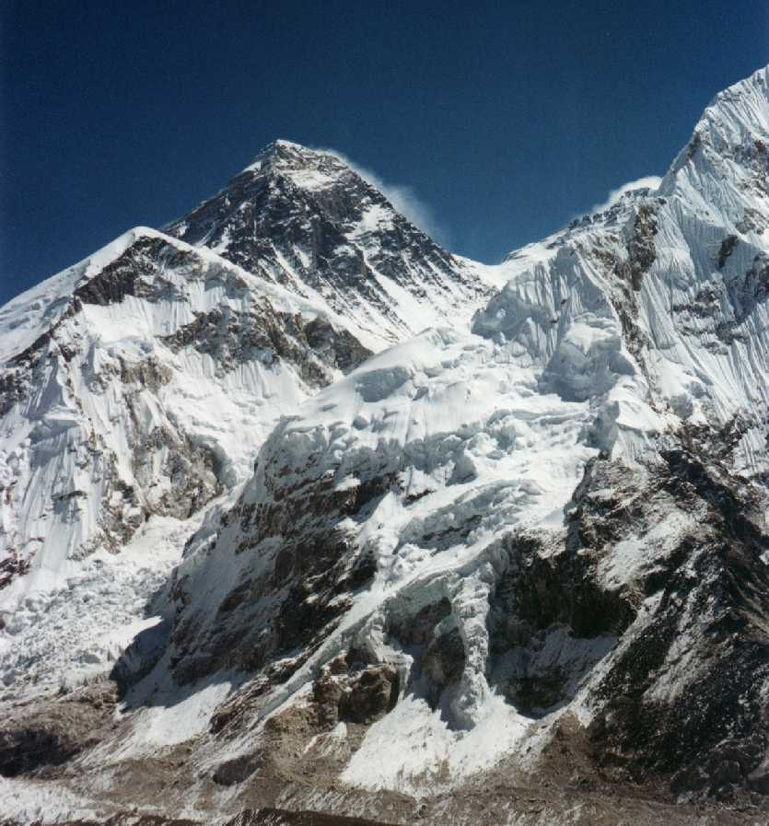
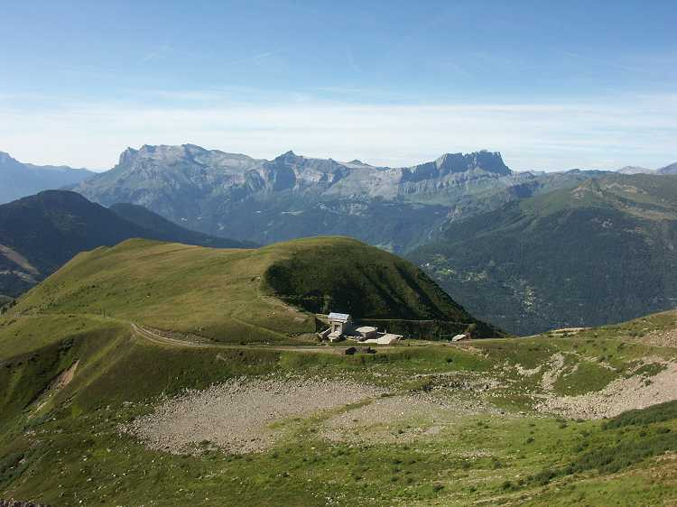
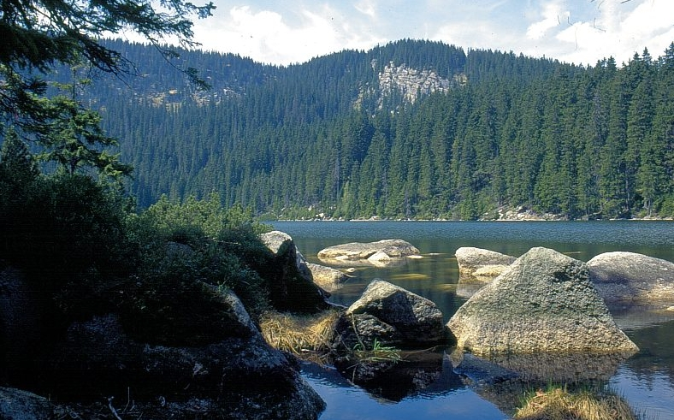
Pohoria:
Zlomovo-vrásové pohorie Himaláje
Vrásové pohorie Jura
Zlomové pohorie Šumava

Slide 6
Zaujímavosti:
-najväčšie zemetrasenie, čo sa týka počtu obetí bolo v roku 1556 v Číne, kde zahynulo približne 830 000 ľudí
-najsilnejšie zemetrasenie bolo 22.5.1960 v Číne pri meste Concepción o sile 9,5 stupňa Richterovej stupnice
-najväčšie zemetrasenie zasiahlo Slovensko 28.6.1783 pri Komárne o sile 8-9 stupňov Richterovej stupnice, vyžiadalo si 63 obetí
-najväčší historicky doložený sopečný výbuch nastal 26.8.1883 na ostrove Krakatau, ktorý spôsobil prílivovú vlnu, ktorá zmietla 163 dedín na Sumatre a Jáve a zabila 36 000 ľudí
-najväčšia vlna tsunami zasiahla v roku 1958 zátoku Lituya, kedy mala prílivová vlna výšku až 520 m
-najvyššou vyhasnutou sopkou sveta je Aconcagua v Argentíne, meria 6959 metra
-najväčšia sopka na Slovensku je Poľana a obvod jej krátera je 24 m

Slide 7
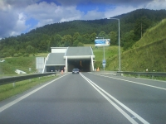
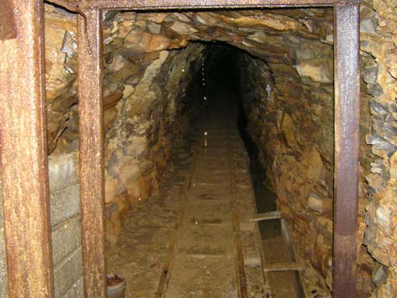
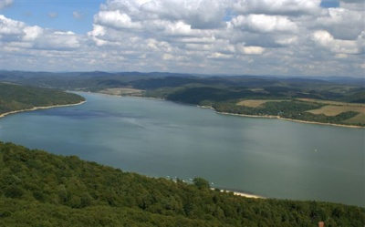
Exogénne procesy
Antropogénny reliéf:
Tunel Branisko
Opálová baňa na Dubníku
Vodná nádrž Domaša

Slide 8
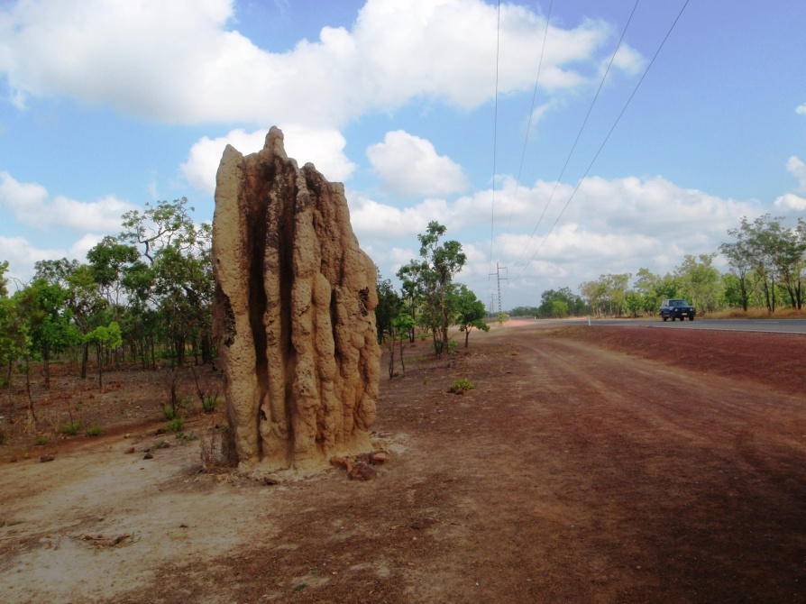
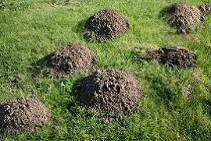
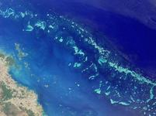
Biogénny reliéf:
Krtince
Termitisko
Veľká korálová bariéra

Slide 9
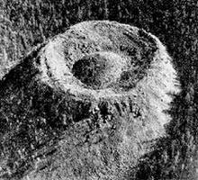
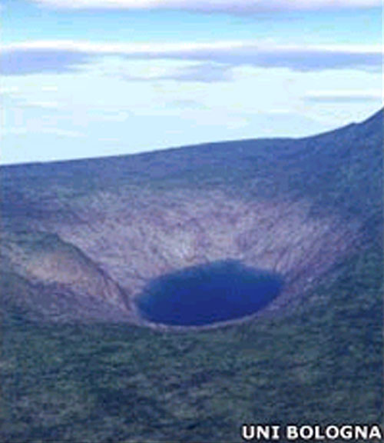
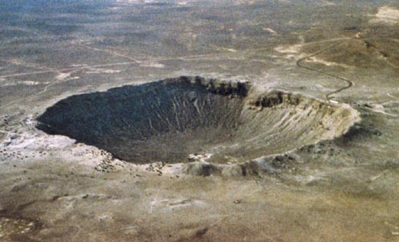
Kozmogénny reliéf:
Kráter Patom
Jazero Čeko v krátery v Tunguzske
Meteorický Barringerov kráter

Slide 10
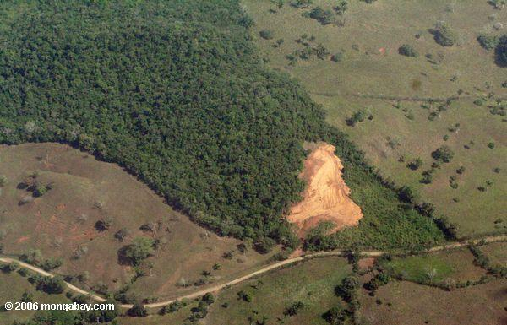
Gravitačné geomorfologické procesy:
Zosuvy pôdy v Paname

Slide 11
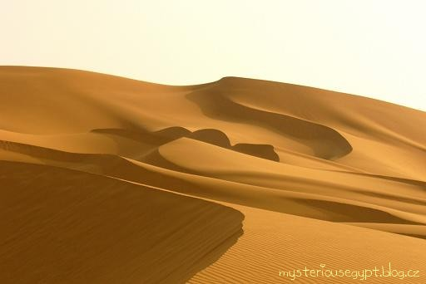
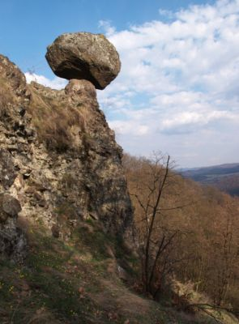
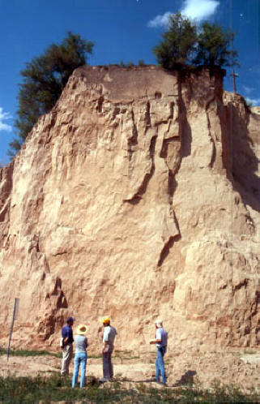
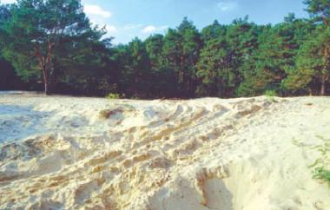
Eolický reliéf:
Duny na Sahare
Piesčité duny na Záhorí
Čertov kameň
Sprašový profil

Slide 12
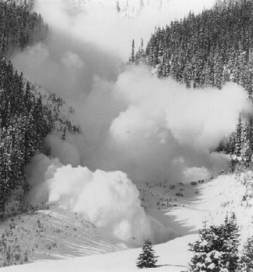
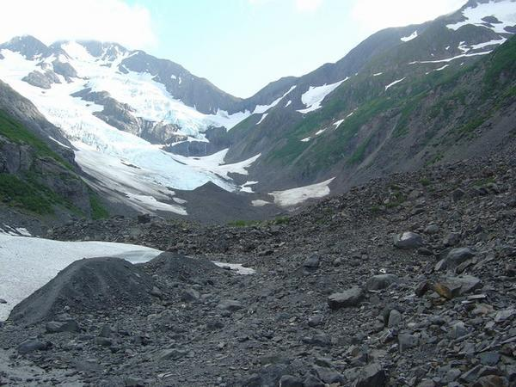
Kryogénny reliéf:
Morena
Lavína

Slide 13
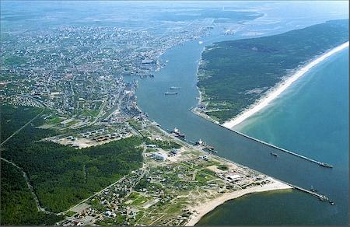
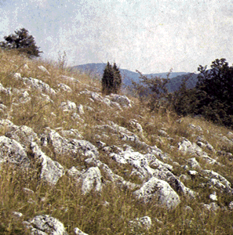
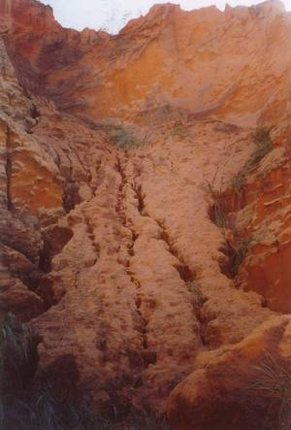
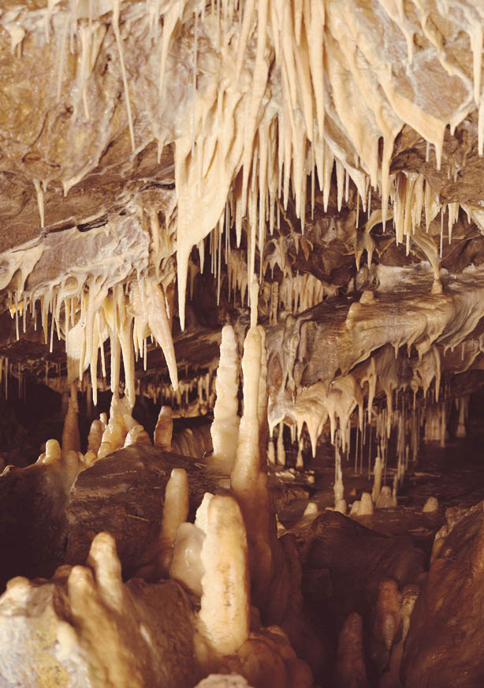
Činnosť vody:
Kurónska kosa
Domické škrapy
Výmoľová erózia
Važecká jaskyňa

Slide 14
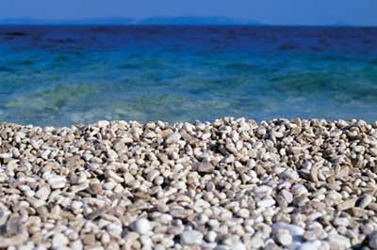
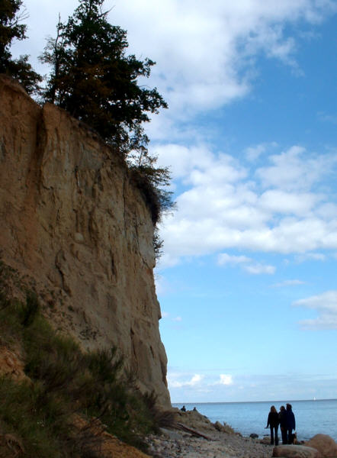
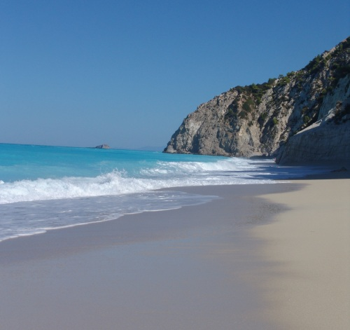
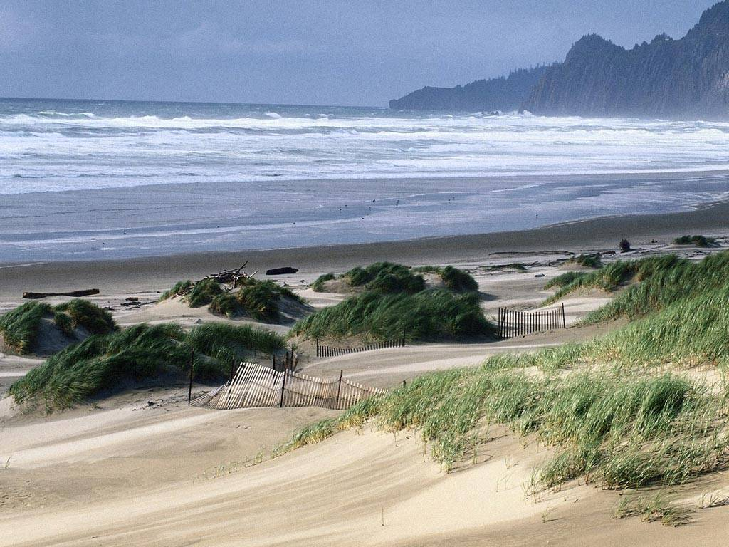
Kamenistá pláž v Chorvátsku
Zrub
Pláž
Útes

Slide 15
ĎAKUJEM ZA POZORNOSŤ

